Slide 1
سینما مرکزی شهر بوسان
کره جنوبی

Slide 2
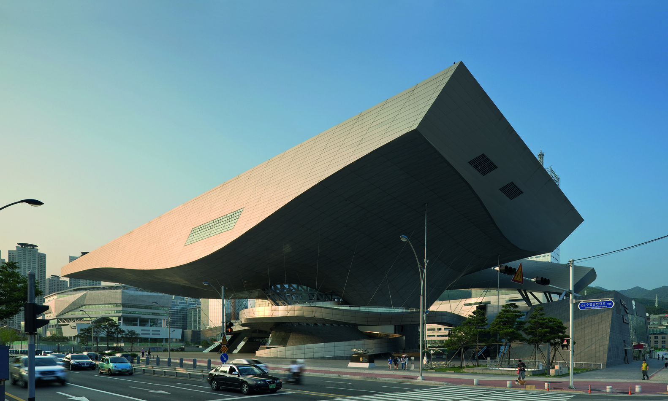
معمار : شرکتCoop Himmelb(I)au مدیریت طراحی/مدیر عامل : Wolf D Prix همکار پروژه : Michael Volk معمار پروژه : Gunther Weber معمار طراح : Martin Oberascher-Jorg hugo کارفرما : شهردار شهر بوسان Kim Byunh-Heui سال ساخت : 2012

Slide 3
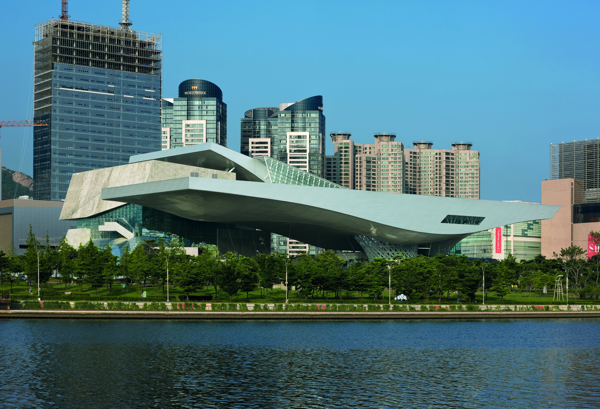
در سال 2005 در فستیوال بین المللی فرهنگ و معماری بوسان در کره جنوبی،یک رقابت سازمان یافته طراحی،برای سینمای مرکزی بین المللی بوسان جهت فستیوال بین المللی فیلم (BIFFبرگزار شد.

Slide 4
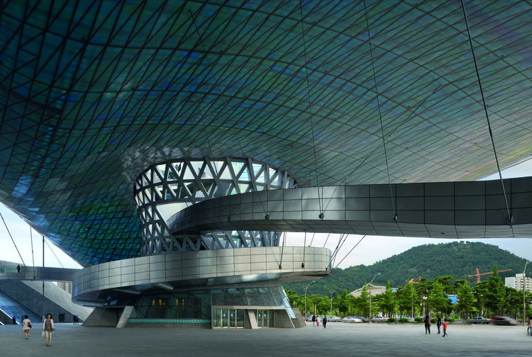
به عقیده شرکت Wplf Prix مدیر طراحی این شرکت،کانسپت اصلی این پروژه از مباحثه درباره ی فضای باز و بسته،و محدوده عمومی و شخصی می باشد.

Slide 5
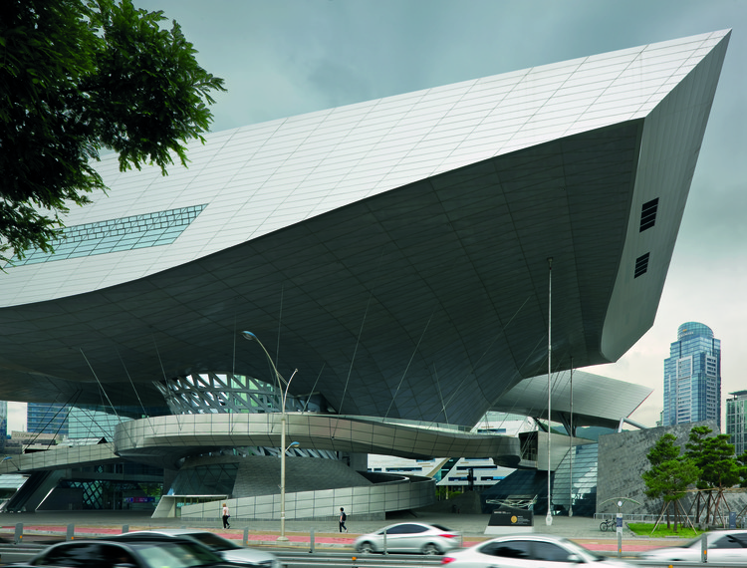
طرح سقف بنا الهام گرفته از سبک گنبد بارک و رنسانس،که به مانند سقف خانه اسکار نیمر در ریودوژانیرو و همچنین سقف تندیسی یونیت هابیتات از لکور بوزیه که با یکدیگر به صورت یکپارچه متحد شده اند.

Slide 6
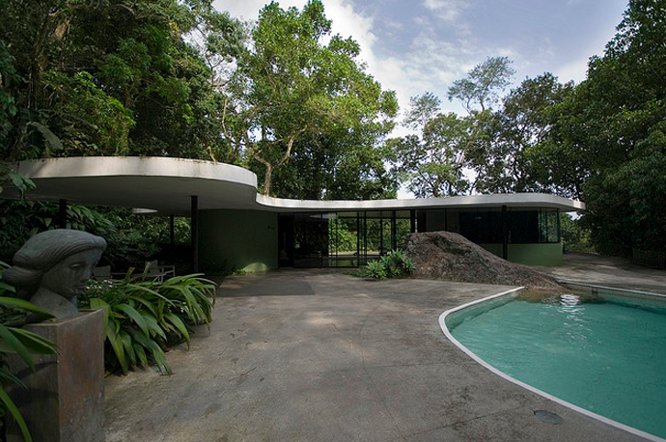
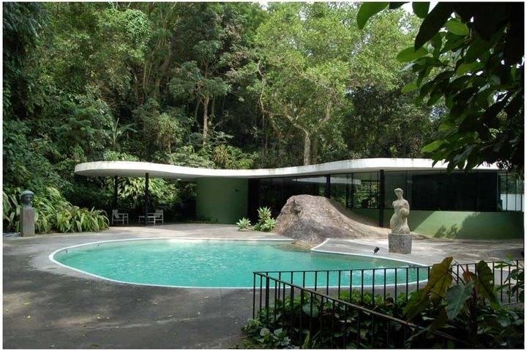
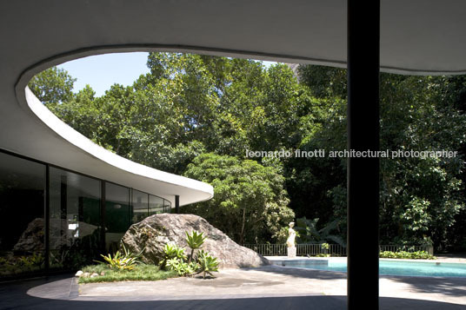
خانه اسکار نیمر

Slide 7
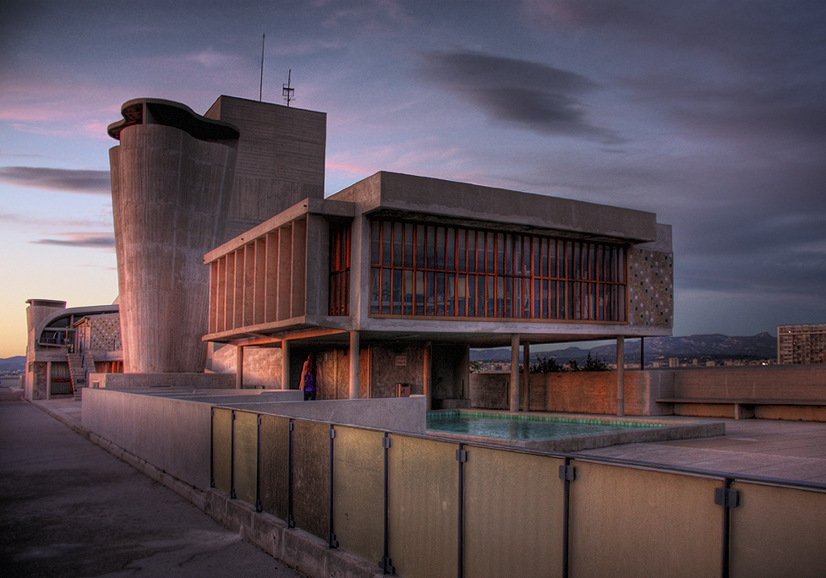
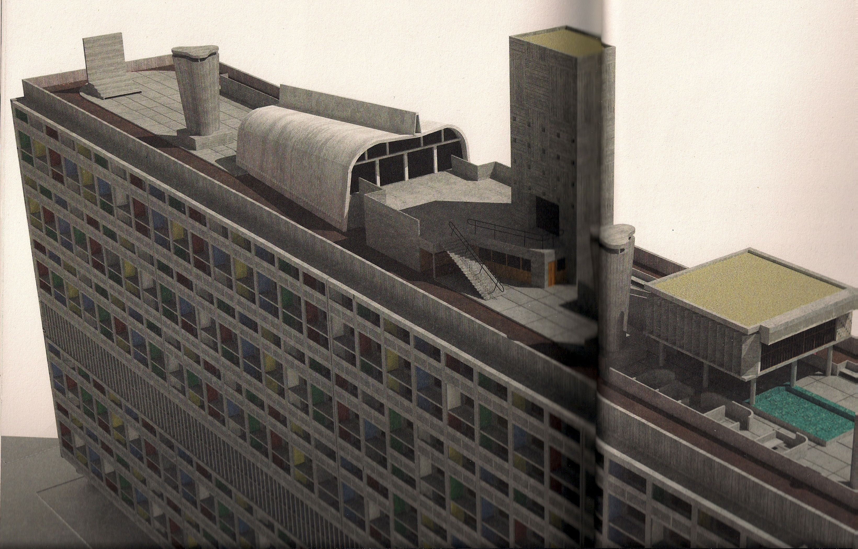
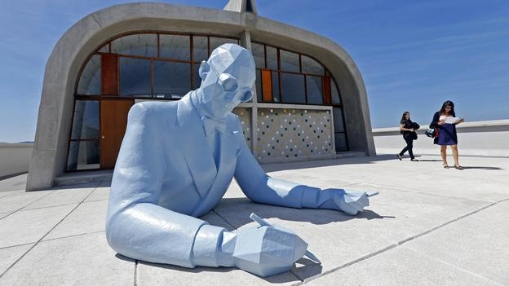
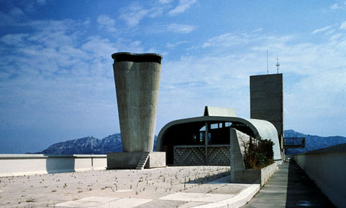
سقف تندیسی یونیت هابیتات

Slide 8
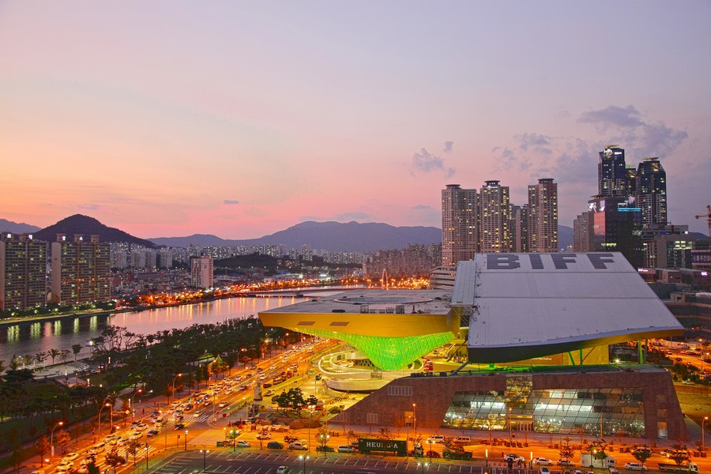
لامپ های LED در پوشش سقف خارجی بنا به عنوان یک آسمان مجازی،متصل کننده چند منظوره میدان منطقه و فضای عمومی شهری است.رسانه،تکنولوژی،سرگرمی و فراغت در تجارب و تناسب در رویداد در معماری است

Slide 9
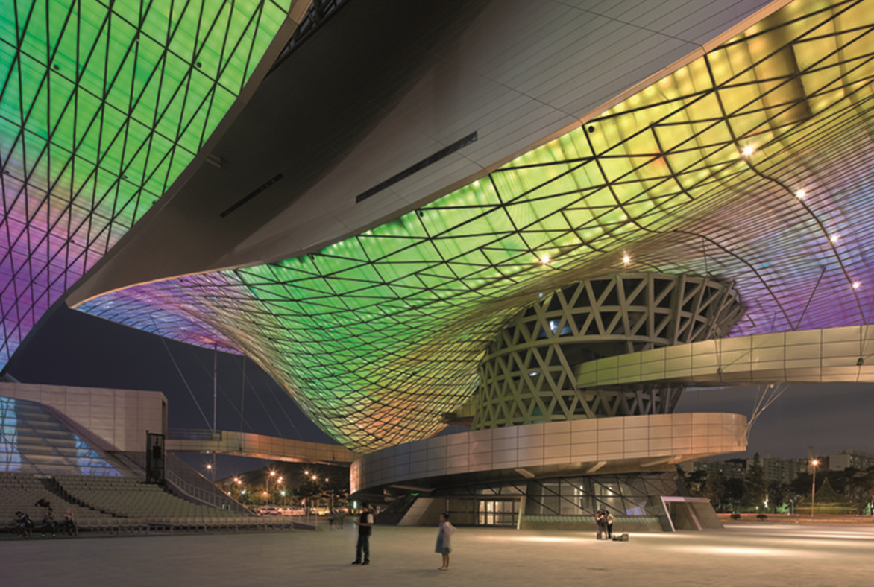

Slide 10
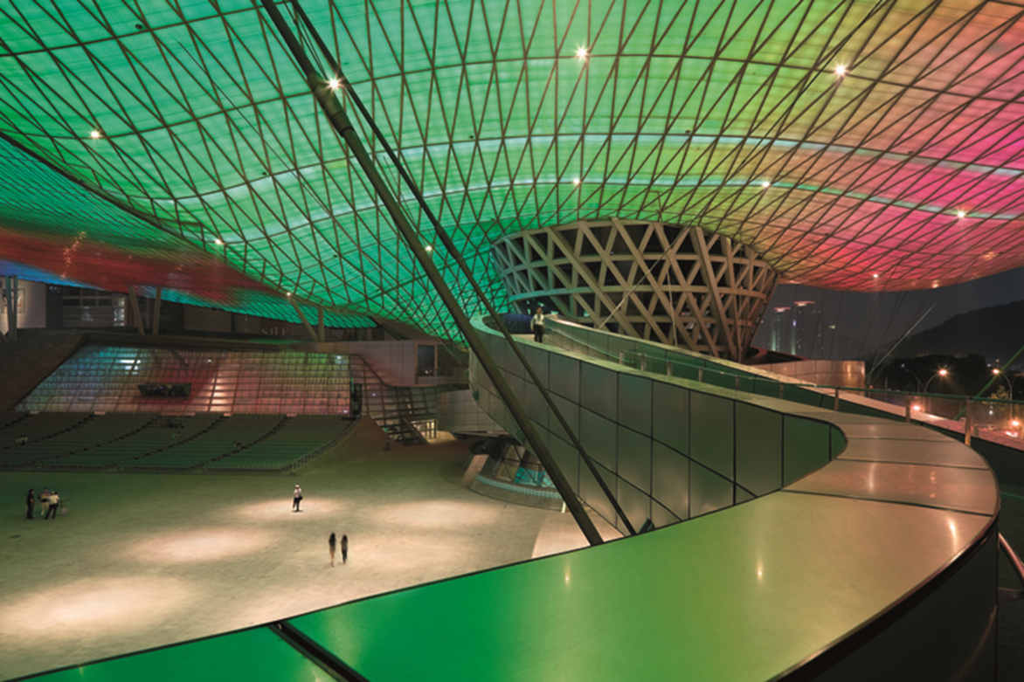

Slide 11
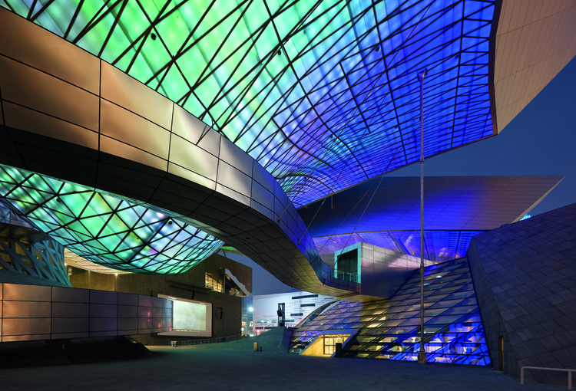

Slide 12
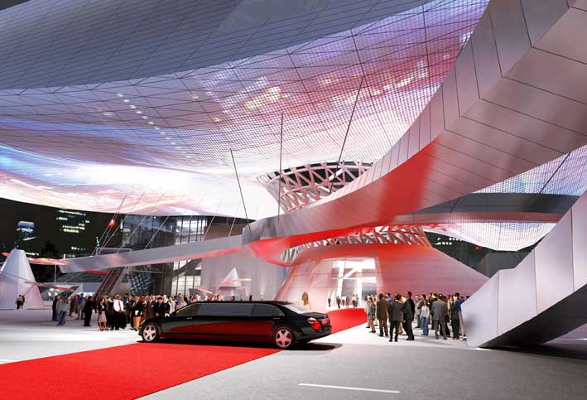
فرش قرمز منطقه به صورت یک فضای سه بعدی که از یک سطح شیبدار که به وسیله دو مخروط جهت رسیدن مهمانان به سالن پذیرایی است.هر یک از این دو منطقه مخروط شکل به وسیله یک سقف بزرگ پوشش داده شده که یکی از آنها به اندازه 120 در 60 متراست،یعنی به اندازه یک زمین فوتبال.

Slide 13
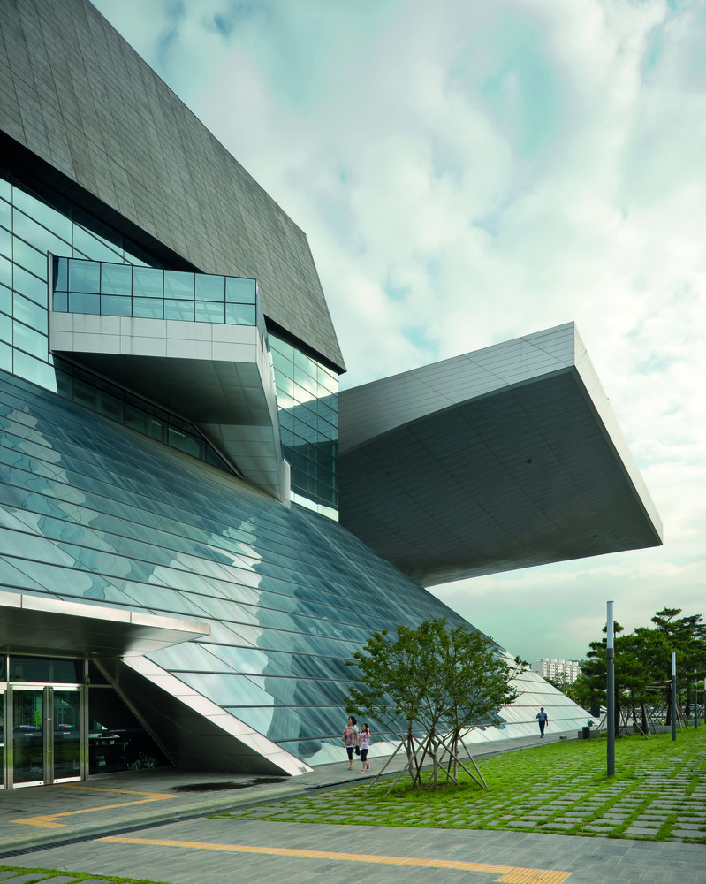
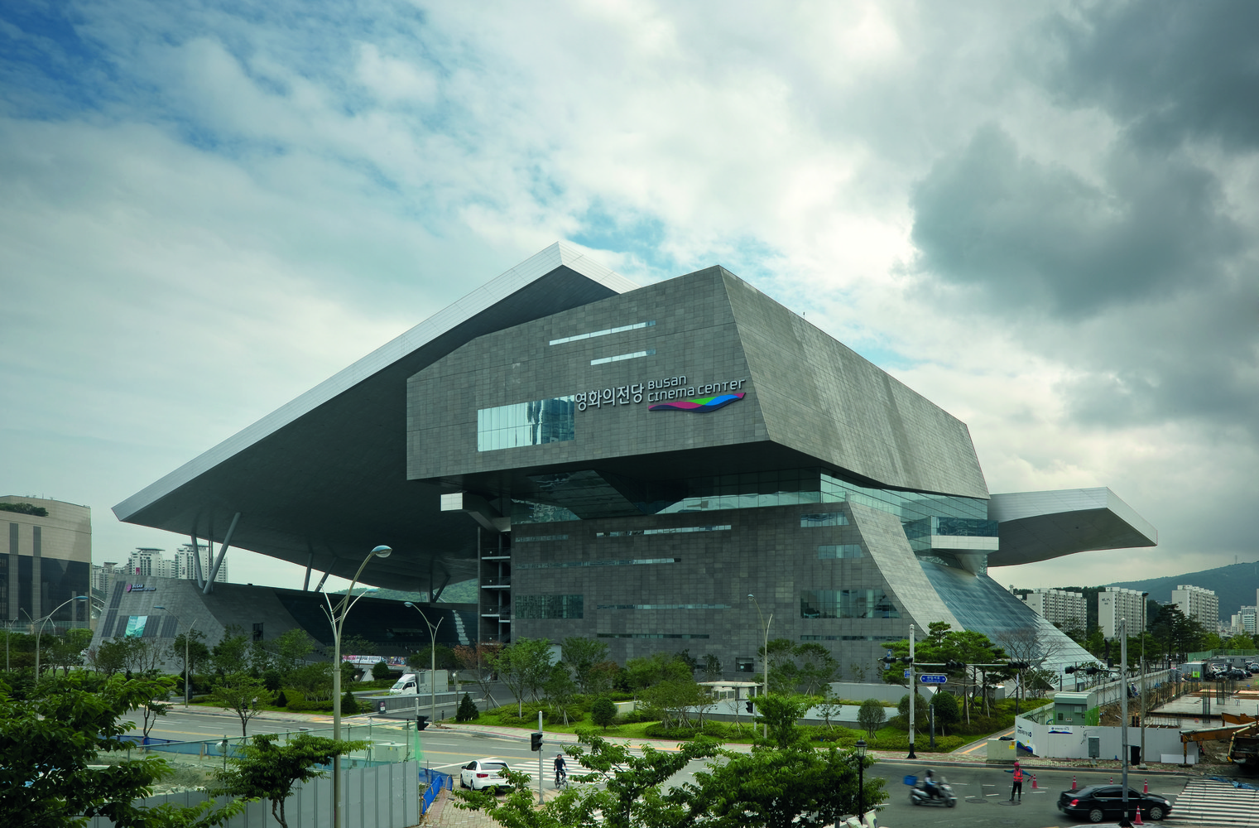
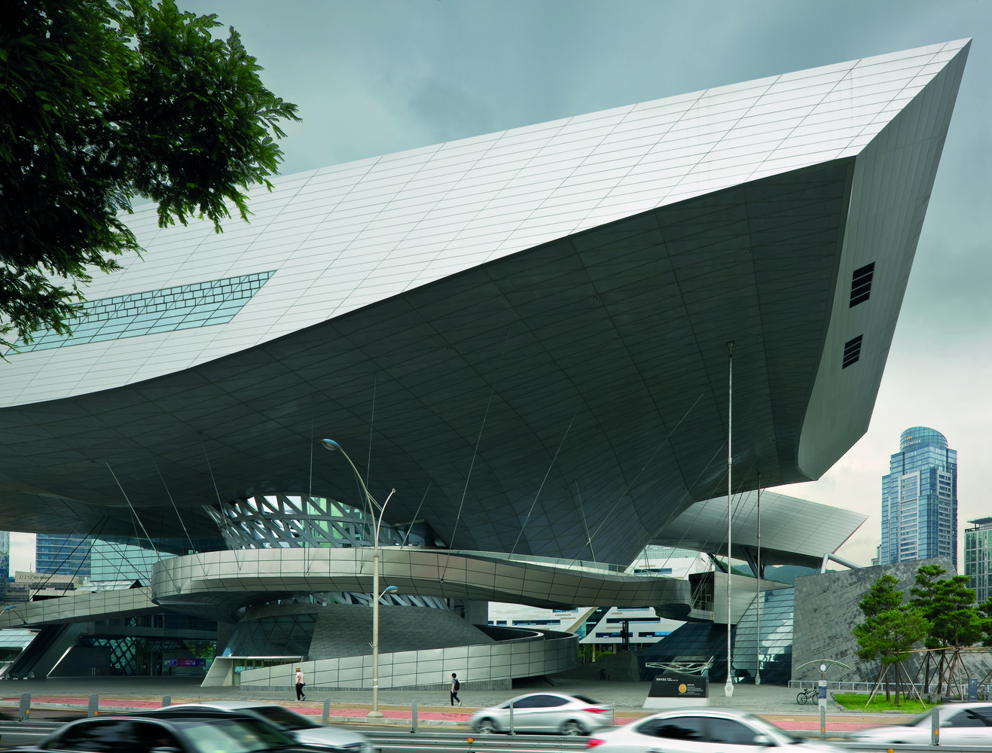
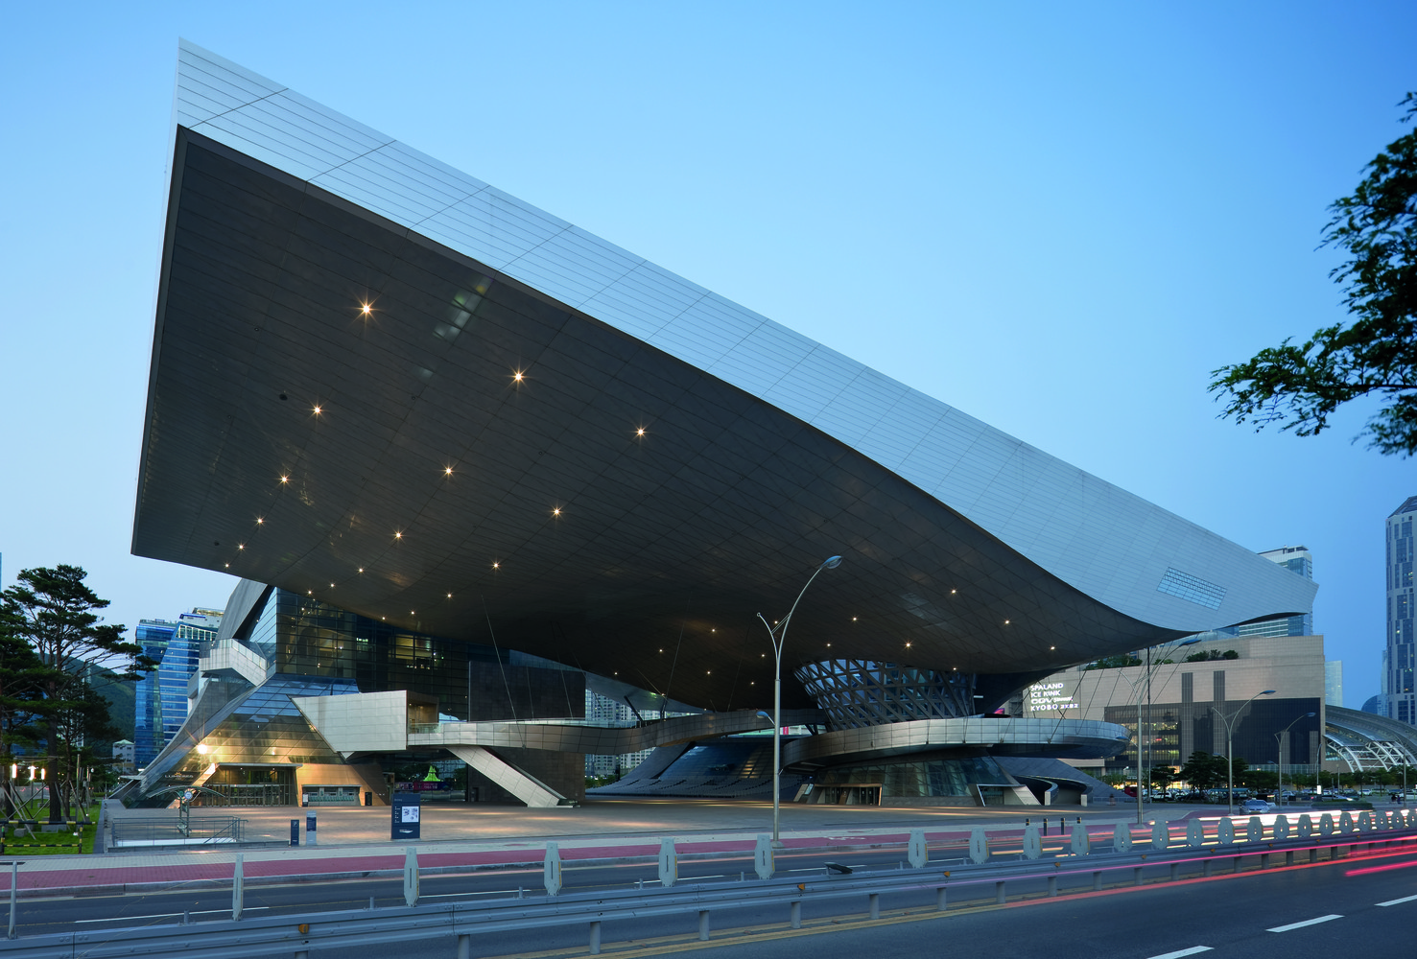

Slide 14
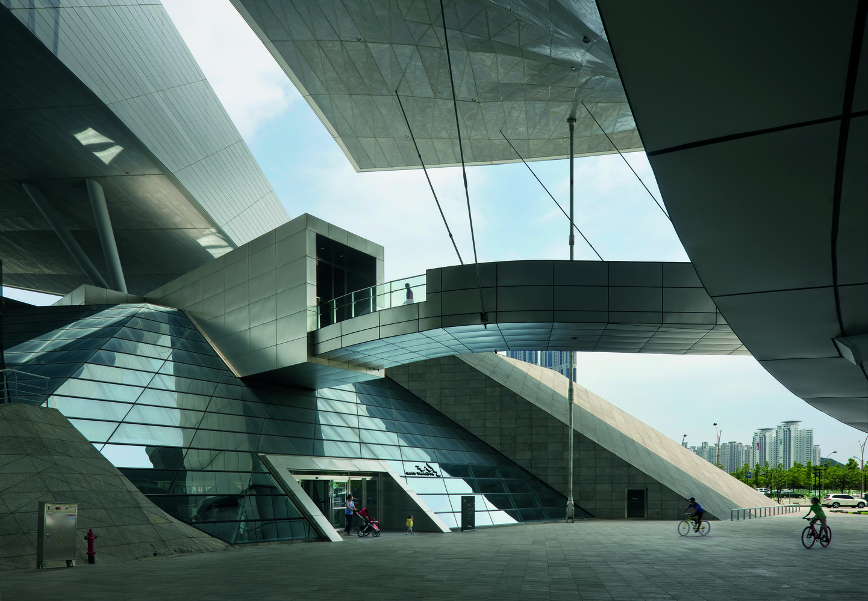
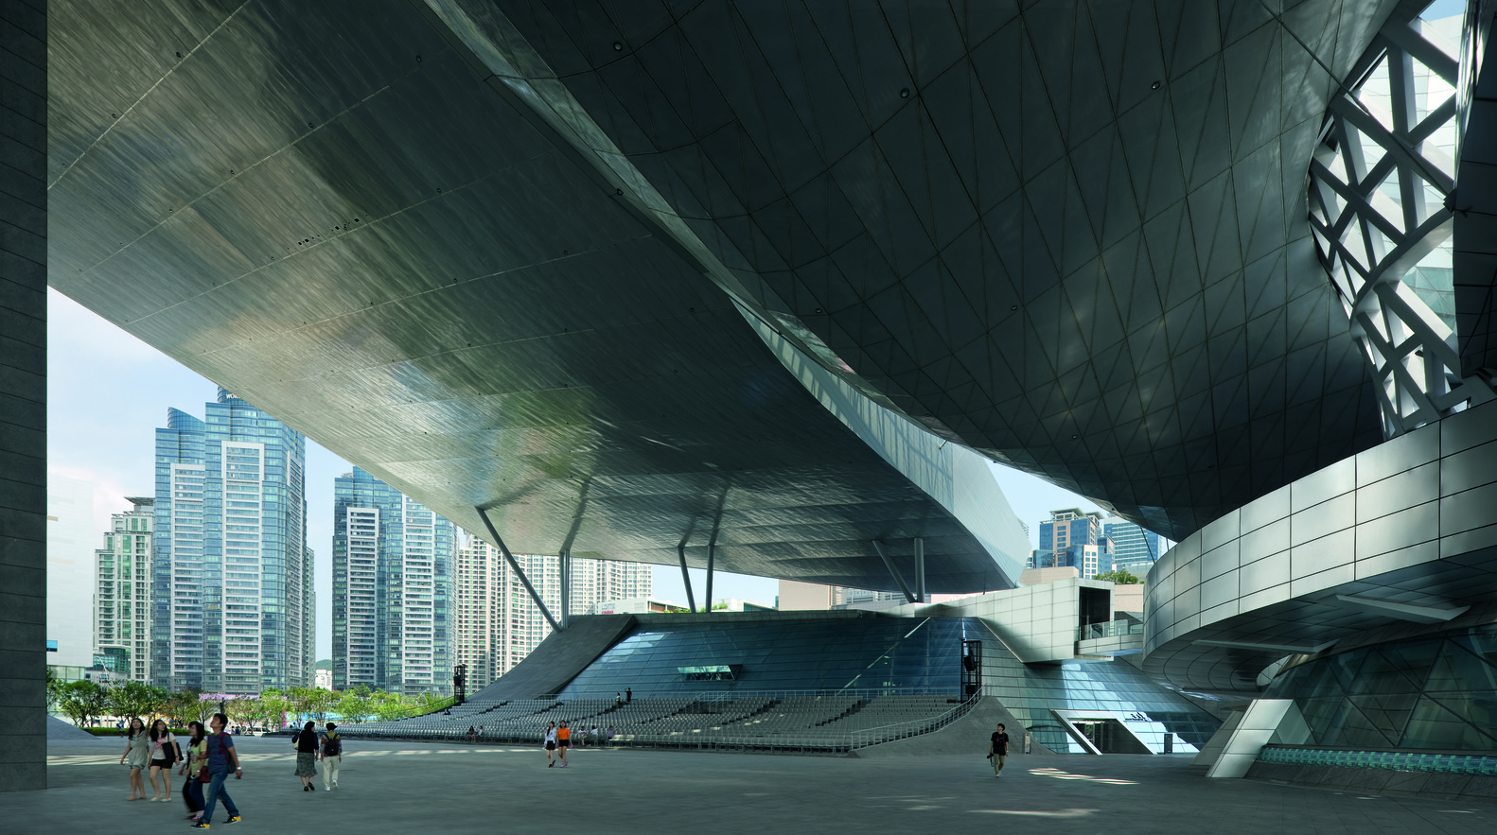
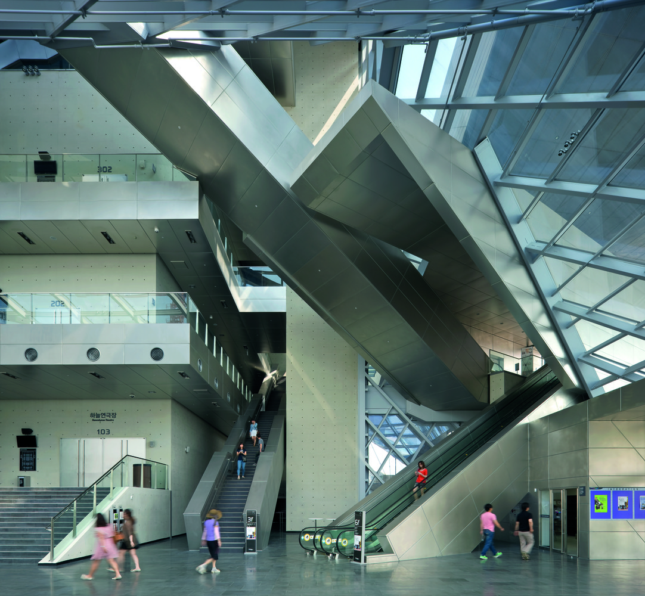

Slide 15
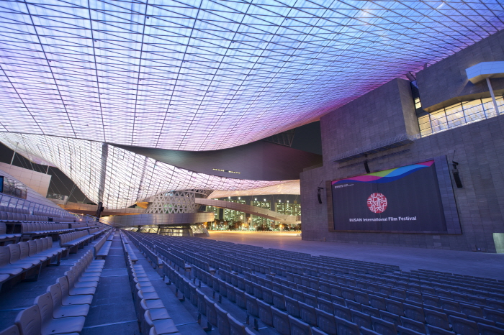

Slide 16
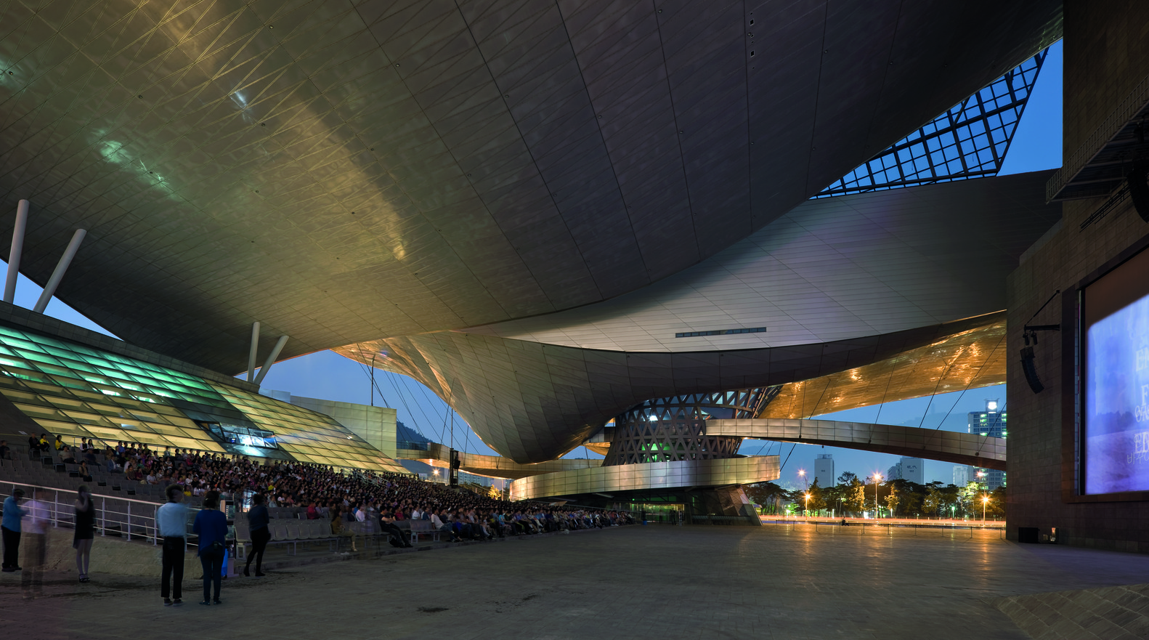

Slide 17
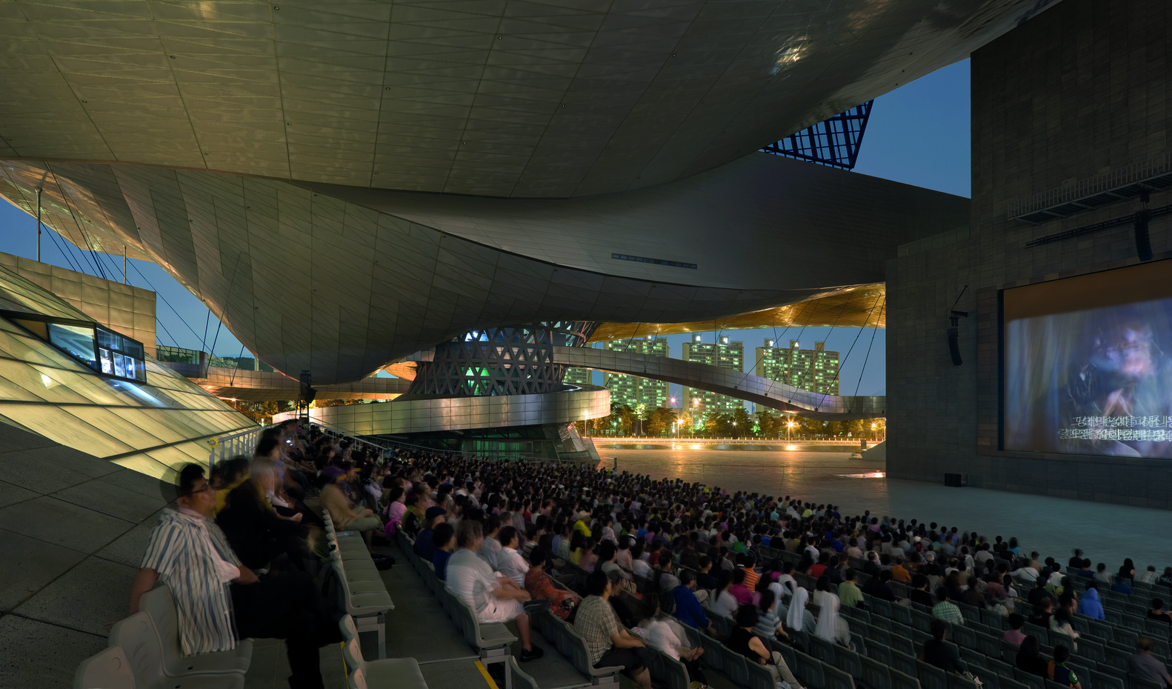

Slide 18
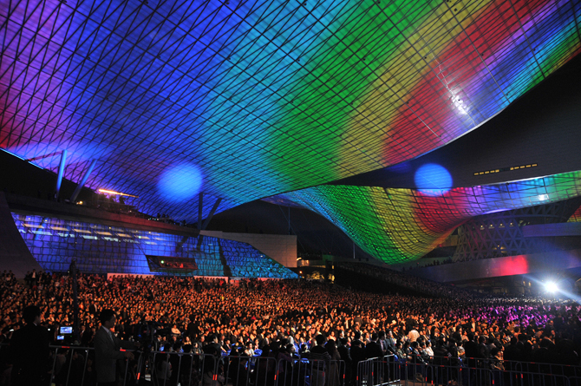

Slide 19
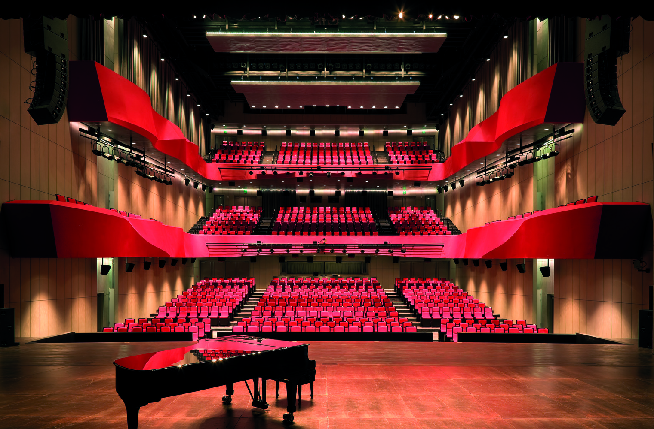

Slide 20
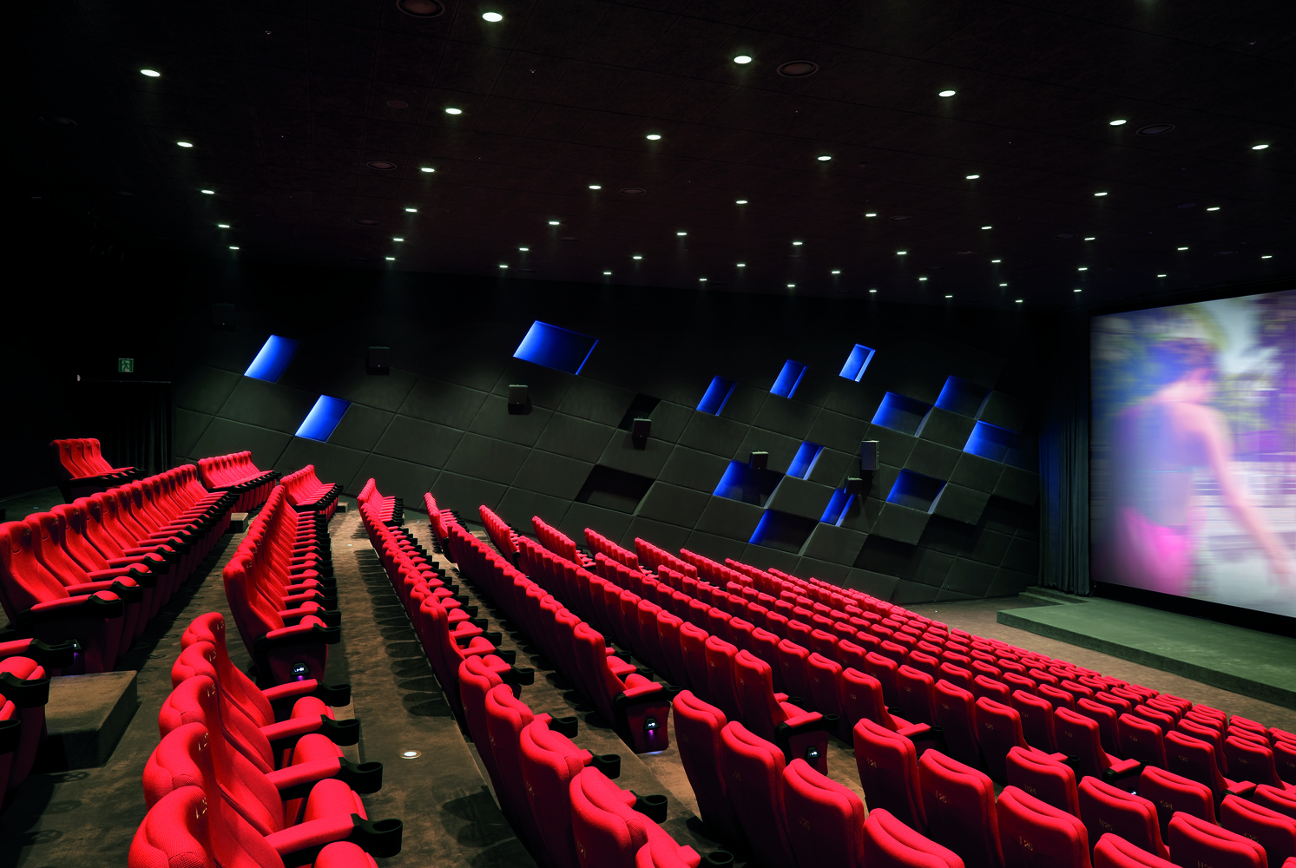

Slide 21
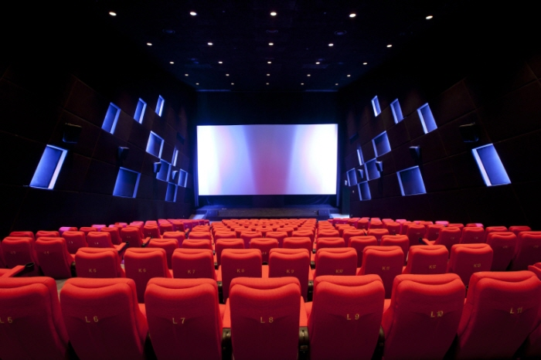

Slide 22
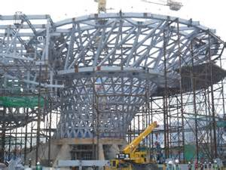
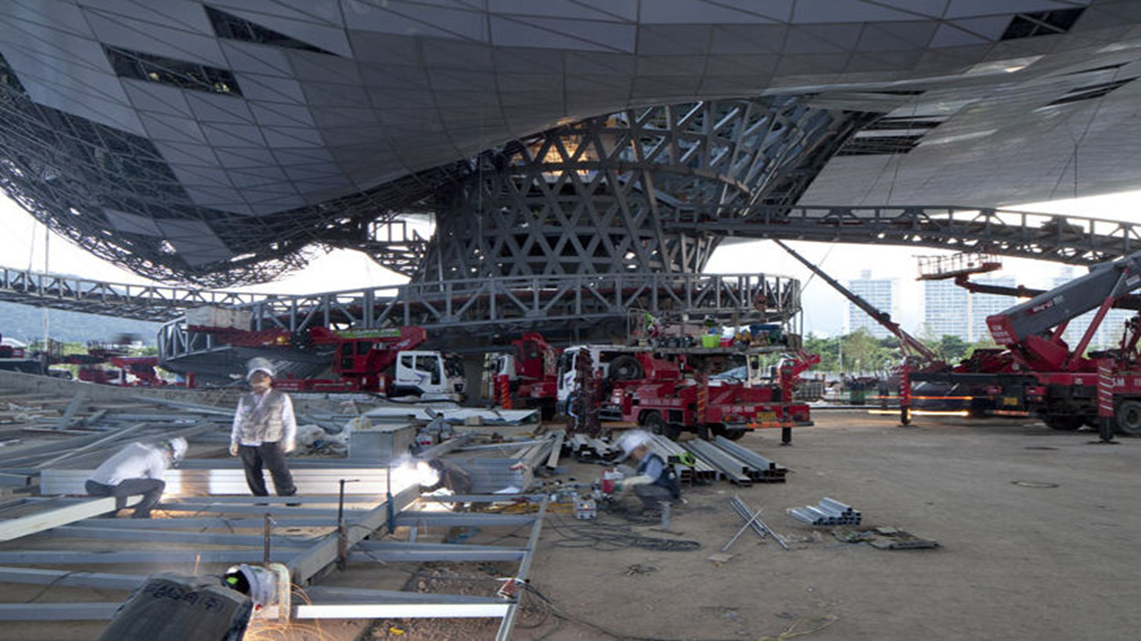
پروژه درحال اجرا

Slide 23
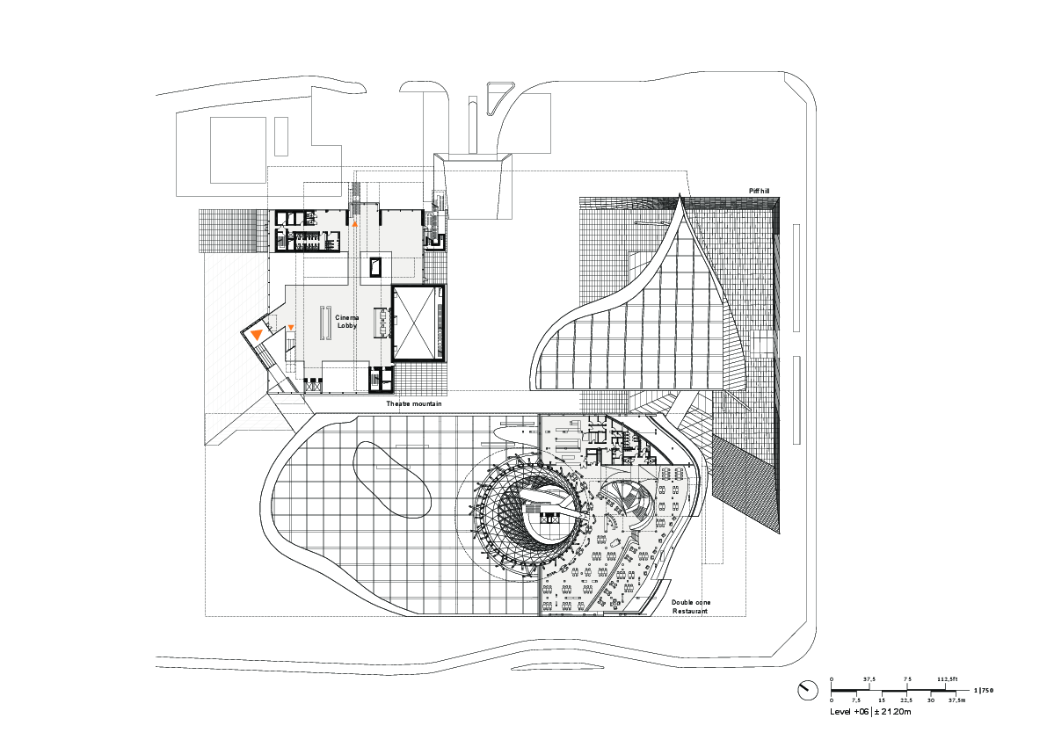

Slide 24
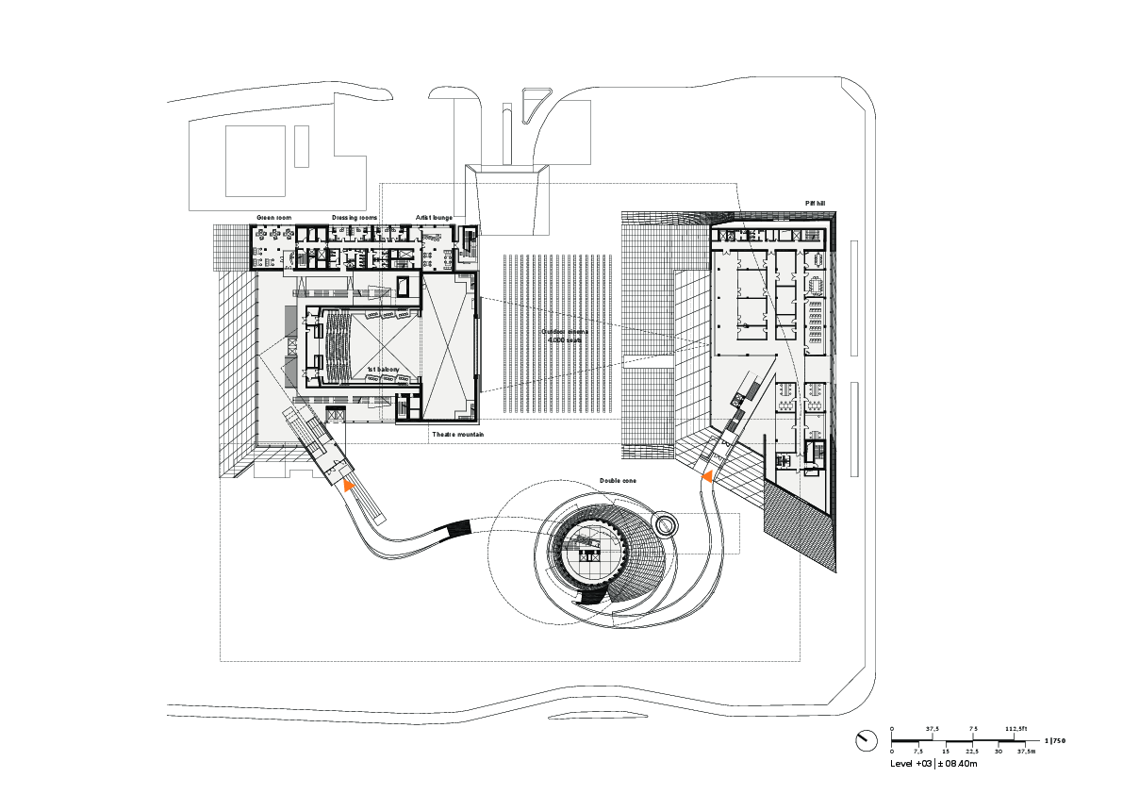

Slide 25
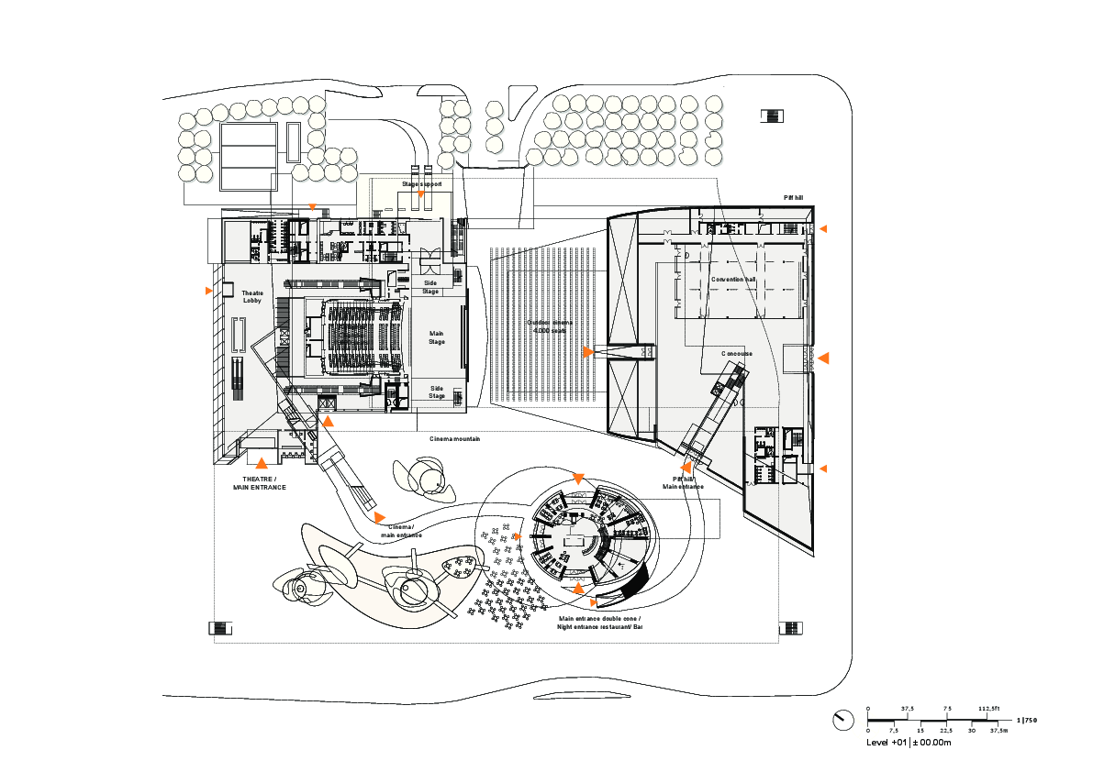

Slide 26
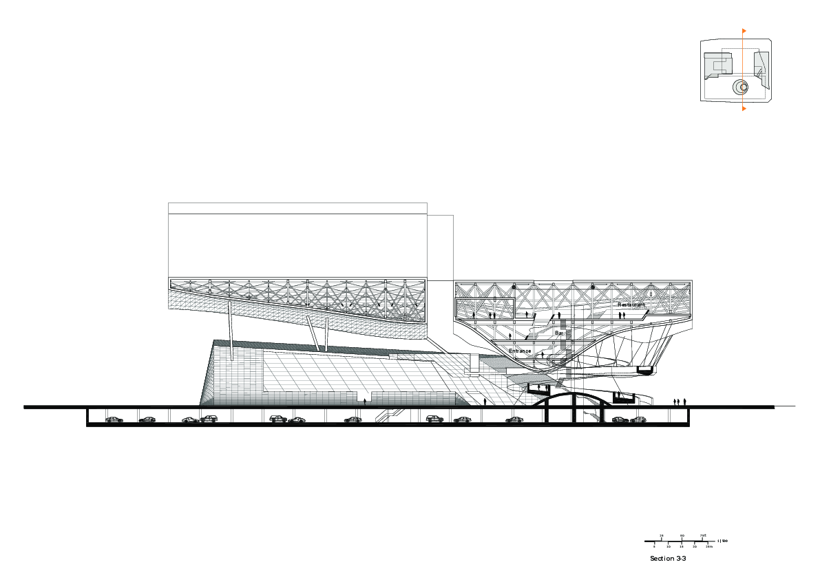

Slide 27
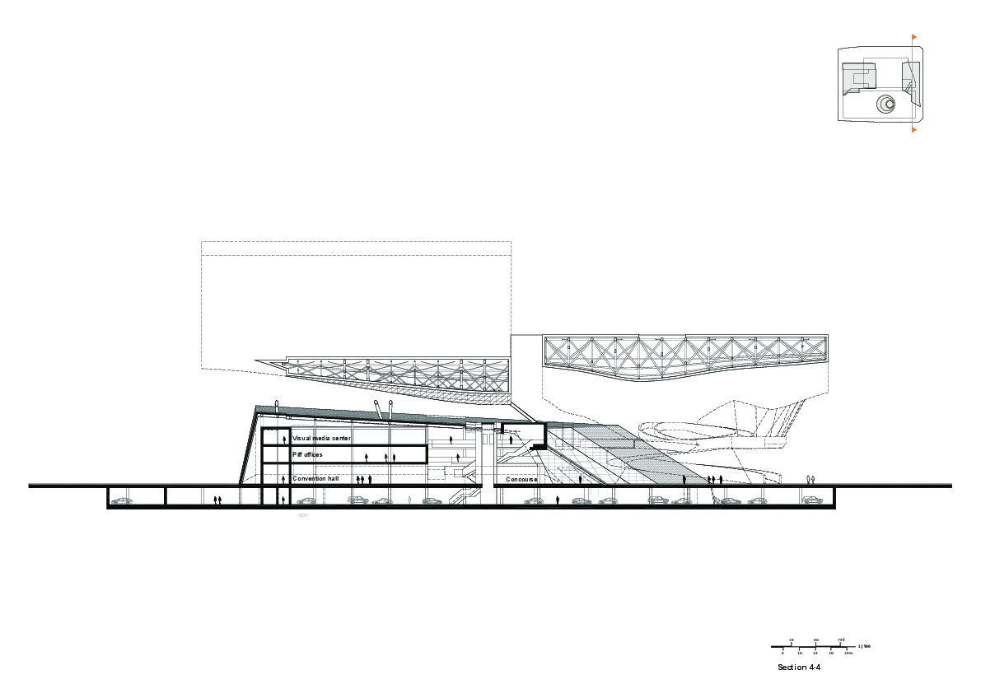

Slide 28
